Slide 1

Object Relational Mapping by Maier, Kölle

Slide 2

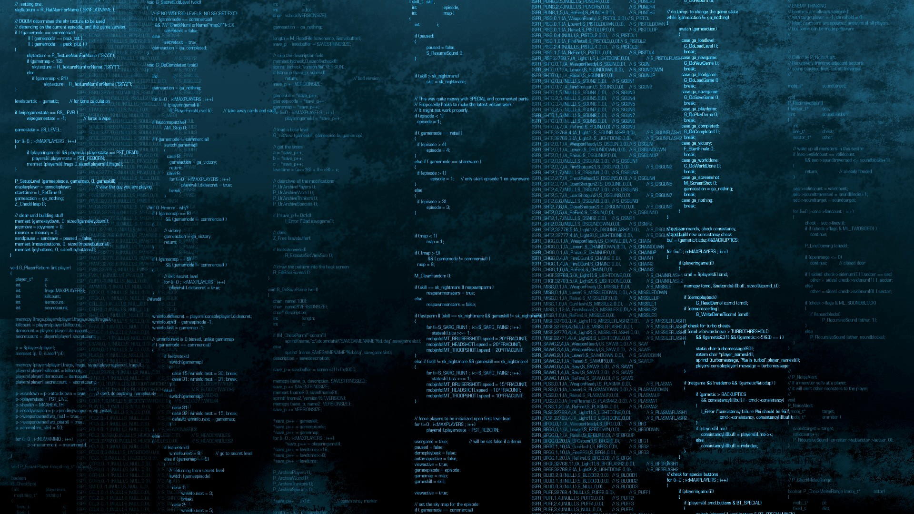
Agenda
Datenbanken – Wozu werden sie benötigt ?
Object Relational Mapping – Einführung
Wie funktioniert ORM ?
Vorteile bei Verwendung von ORM
Nachteile beim Einsatz von ORM
Code Beispiel
Zusammenfassung

Slide 3
Datenbanken – Wozu benötigt man sie ?
elektronisches Verwaltungssystem zum Abbilden von großen Datenmengen
Besteht aus Datenbankmanagementsystem und der eigentlichen Datenbank, die die Datensätze speichert
87% aller Software arbeitet direkt oder indirekt mit Datenbanken
Bekannte Beispiele:
Enterprise Ressource Planning – Software
Banken und Versicherungen

Slide 4

Was ist ORM ?

Slide 5


Wie funktioniert ORM ?
Klassen werden als Tabellen abgebildet
Jedes Objekt entspricht einer Tabellenzeile
Jedes Attribute entspricht einer Tabellenspalte
Identität entspricht dem Primärschlüssel der Tabelle
Referenzen werden mittels einer Fremdschlüssel-Primärschlüssel-Beziehung dargestellt

Slide 6

Vorteile beim Verwenden von ORM
Unabhängig von der Datenbank (egal ob MySQL, SQLite, MariaDB, …)
Es müssen keine SQL-Statements mehr geschrieben werden
Eignet sich gut zum schnellen Testen auf unterschiedlichen Systemen

Slide 7
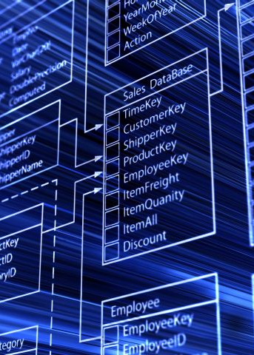
Nachteile bei Einsatz von ORM
Es kann zu Problemen mit unterschiedlichen Versionen kommen
Leistungseinbußen
Mehr Speicher wird benötigt (ORM und zusätzlichen DB)
Teilweise nicht alle Funktionen jeder Datenbank nutzbar
Der Umgang mit SQL-Statements wird schnell verlernt

Slide 8

Anwendungen für ORM
wenn eine Software mit auf unterschiedlichen Systemen und damit auf unterschiedlichen Datenbanken funktionieren soll
Vergleiche JAVA – ORM
Maximale Unabhängigkeit
Beliebt: wenn Apps mit PC – Software kommunizieren will

Slide 9
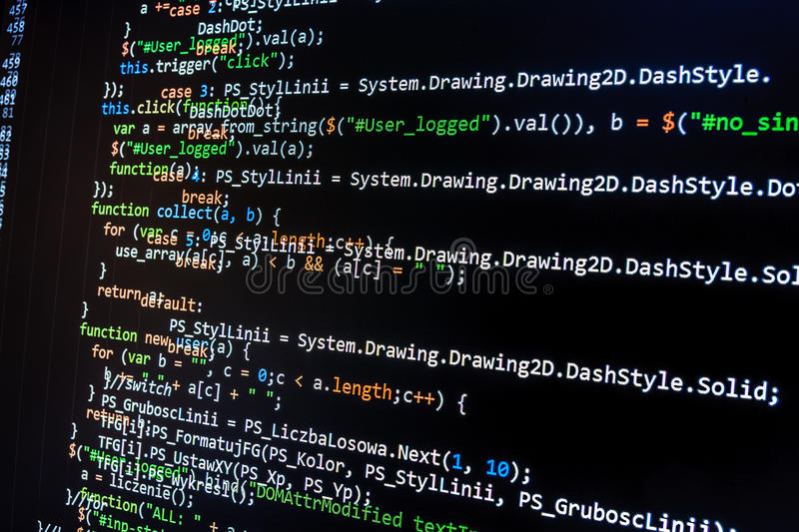
Anwendungsbeispiel – Source Code

Slide 10

Zusammenfassung
87% aller Programme brauchen DB – Ergo Datenbanken sind unverzichtbar
Konflikt: JAVA, Python, etc. arbeiten mit Objekten, DB arbeiten mit Zeilen, Spalten (Felder einer Tabelle)
ORM befindet sich zwischen diesen beiden Welten und fungiert als Zwischensystem zur Überwindung dieser Barriere

Slide 11
System.out.println(“Thanks for your attention!”); print(“Thanks for your attention!”);
Quellen
Wikipedia
Internet
StackOverFlow
ByteCodeBoys
Arbeitsaufteilung
Maier Christopher PowerPoint Presentation, Inhalt
Niklas Kölle Anwendungsbeispiel, Aufbau, Inhalt

